Slide 1
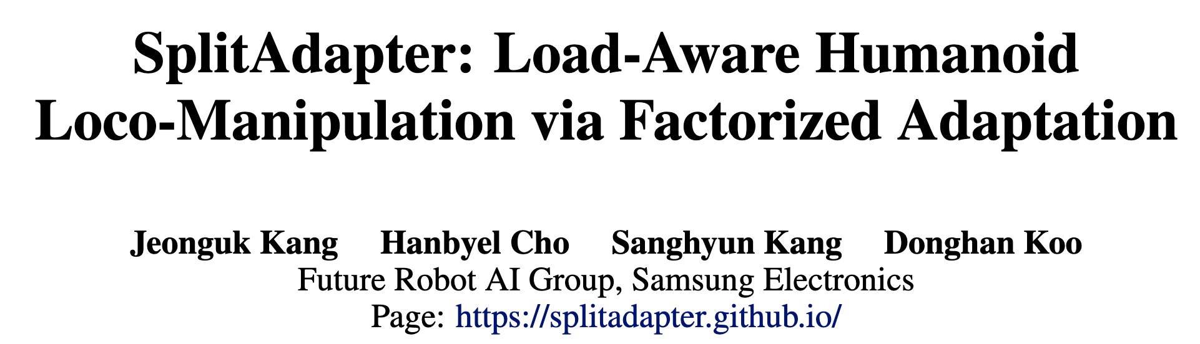

Slide 2
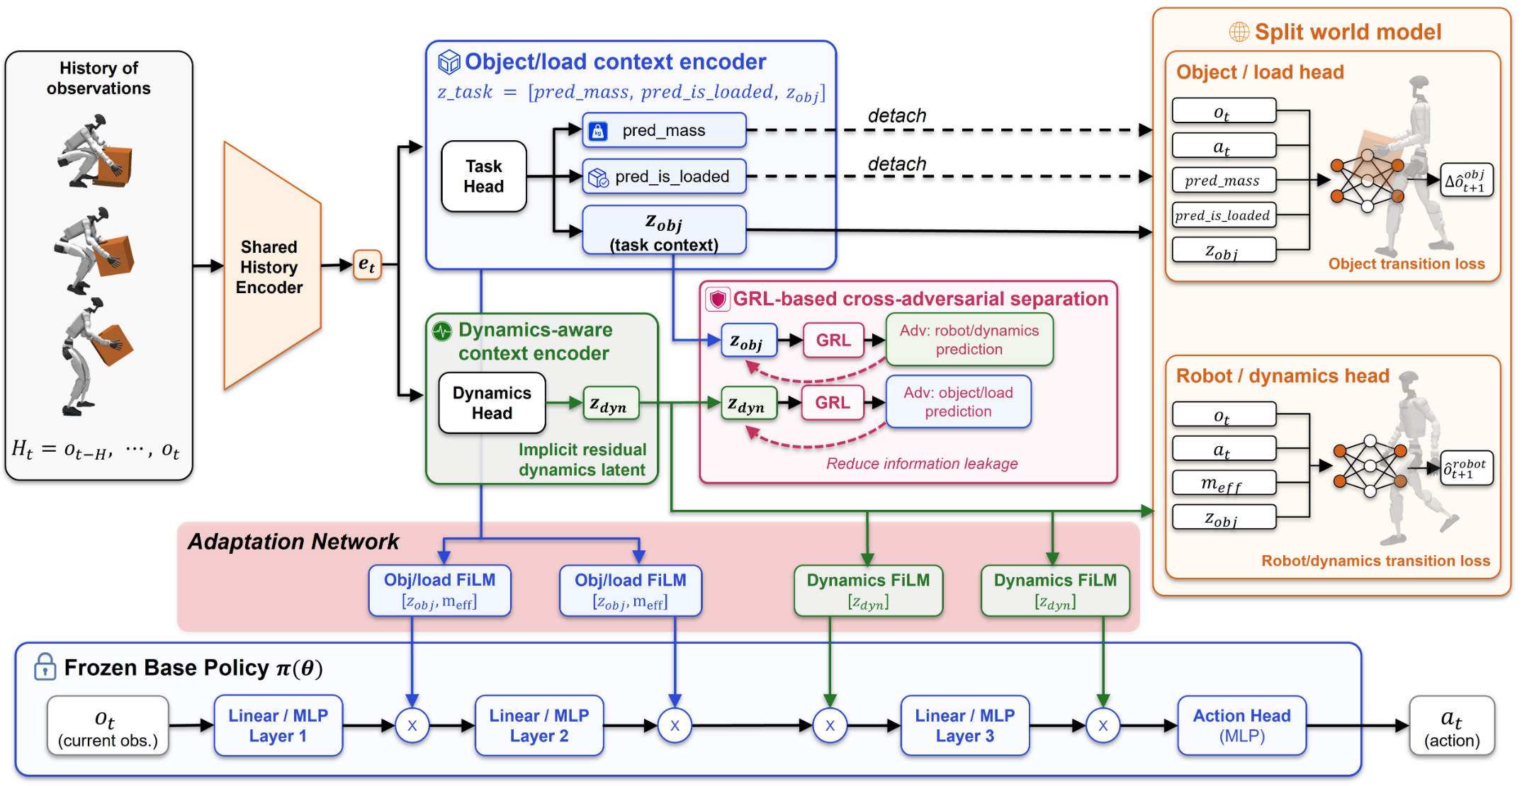
Split World Model (从AnyAdapter中改来) 只用于训练两个 Context Encoder，部署时不需要
Linear + ELU x 2
预测质量
手中有物体的概率
z_obj 16 dim
Conv1d + ELU
50 x 123 -> 320
预测物体怎么动
H=50 | 123 dim per step
108 proprioception + 15 Task
box local position 3D
box local rotation 6D
box size 3D
box target position 3D
Δô^obj_{t+1} 从 t 到 t+1 的物体位姿变化
预测机器人怎么动
privileged critic 126 D
extra 3D base linear velocity
Δô^robot_{t+1} 从 t 到 t+1 的物体位姿变化
m_eff,t = ℓ̂_t · m̂_t（载货概率 × 质量）
Gradient Reversal Layer
前向：输出 = 输入
反向：梯度 × (−0.1)
h′ = γ⊙h + β
FiLM输出 γ 和 β
h 是 π 的隐藏层
前段注入：塑造粗粒度的任务级意图
后段注入：塑造细粒度的动力学补偿

Slide 3
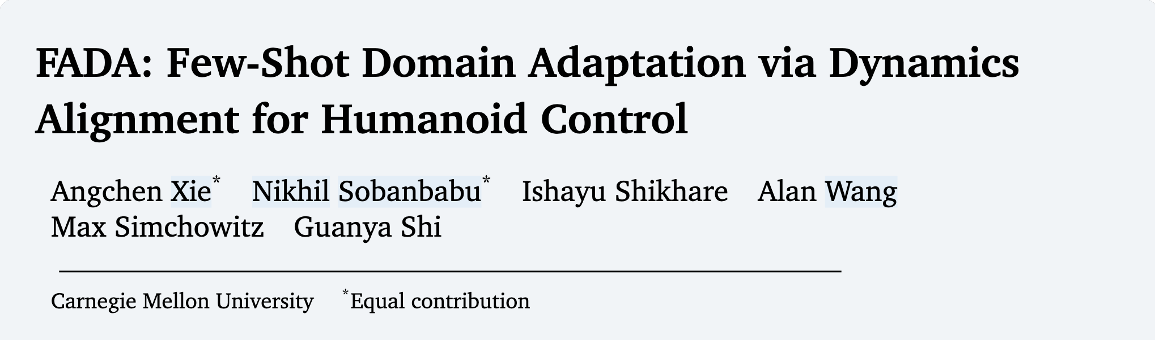

Slide 4
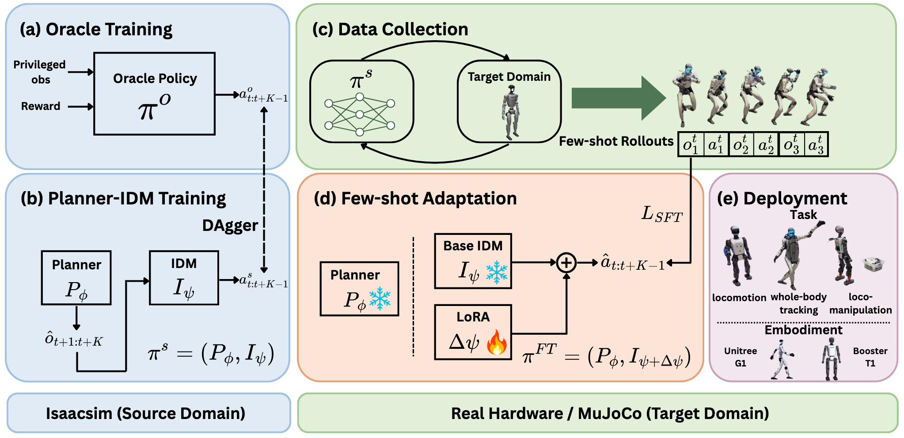
Overall Pipeline
使用纯 RL 和 Task Reward 训练Locomotion Policy (速度跟踪)
2 分钟的真机轨迹，约6000个时间步
1、先训练 IDM (Inverse Dynamics Model，Encoder-Decoder架构): 使用 Paired State-Action 和 DAgger 训练 IDM
2、再训练 Planner: 固定 IDM，使用监督学习更新 Planner，梯度经过 IDM
Low-Rank Adaptation: W_new = W_old + ∆W，∆W = B x A，A 维度是 r x d，B 维度是 d x r，即直接固定原网络，外挂新网络 A 和 B，部署时做 W_new = W_old + B x A
State_pred -> Tracker -> Action -> Robot -> State_real

Slide 5
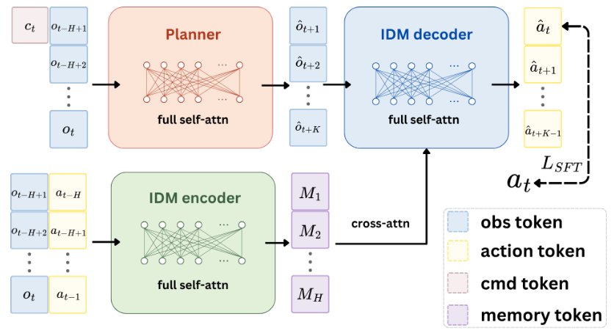
Planner-IDM Interface

Slide 6
Supervised Loss
H步历史动作
K步被记录的未来真机动作
均方差：||Predicted – GroundTruth||^2
只执行第一步
H步历史自我感知
K步被记录的未来真机动作

